Slide 1

Linguagem de Programação Variáveis, Condição e Operadores Lógicos
Jose.wellington@uniceub.br
Aula 06
Notes:
Large enterprise applications - the ones that execute core business applications, and keep a company going - must be more than just a bunch of code modules. They must be structured in a way that enables scalability, security, and robust execution under stressful conditions, and their structure - frequently referred to as their architecture - must be defined clearly enough that maintenance programmers can (quickly!) find and fix a bug that shows up long after the original authors have moved on to other projects. That is, these programs must be designed to work perfectly in many areas, and business functionality is not the only one (although it certainly is the essential core). Of course a well-designed architecture benefits any program, and not just the largest ones as we've singled out here. We mentioned large applications first because structure is a way of dealing with complexity, so the benefits of structure (and of modeling and design, as we'll demonstrate) compound as application size grows large. Another benefit of structure is that it enables code reuse: Design time is the easiest time to structure an application as a collection of self-contained modules or components. Eventually, enterprises build up a library of models of components, each one representing an implementation stored in a library of code modules. When another application needs the same functionality, the designer can quickly import its module from the library. At coding time, the developer can just as quickly import the code module into the application.

Slide 2
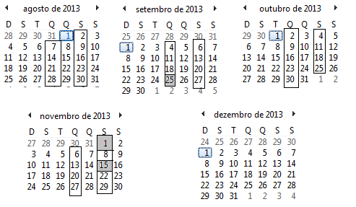
Calendário
Aula 06

Slide 3
Agenda
Palavras Reservadas
Operações Lógicas
Condição IF e ELSE
Exercício
Aula 06

Slide 4
Netbeans
Aula 06

Slide 5
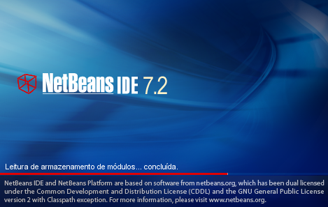
IDE - Integrated Development Environment
O NetBeans é uma apenas uma Interface para auxiliar o desenvolvimento.
Nessa IDE conseguimos trabalhar com a linguagem Java.
Aula 06

Slide 6

IDE - Integrated Development Environment
Editor de código fonte
Colorização de sintaxe
Teclas de acesso rápido a recursos
Edição de telas
Debug
Gerenciamento de versões
Aula 06

Slide 7
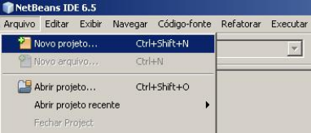
IDE - Integrated Development Environment
Criando um novo Projeto
Clique em Arquivo-Novo projeto... ou use o atalho Ctrl+Shift+N, ou ainda tem um botão na barra de ferramentas para criar o novo projeto
Aula 06

Slide 8
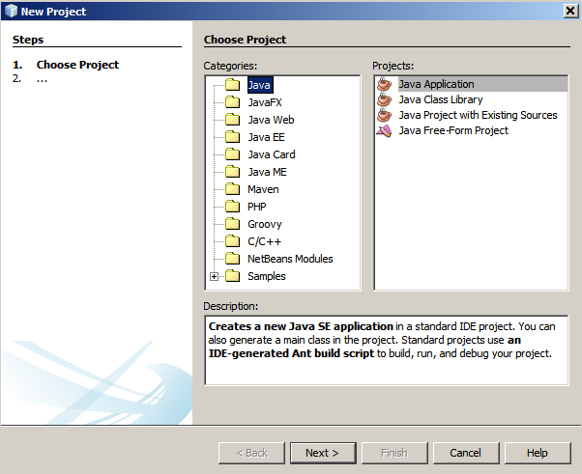
IDE - Integrated Development Environment
Vai aparecer uma janela como na figura abaixo, selecione no lado esquerdo a Categoria Java.
Aula 06

Slide 9
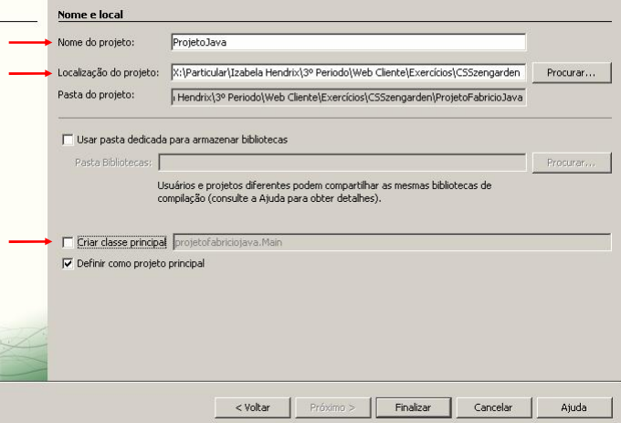
IDE - Integrated Development Environment
Nome do projeto (lembrando que nome de projetos e classes são sempre escritos em letras minúsculas, mas a primeira letra é maiúscula.
Sempre sem espaços entre as palavras e a primeira letra da segunda palavra maiúscula. Ex.: ProjetoJava).
Aula 06

Slide 10
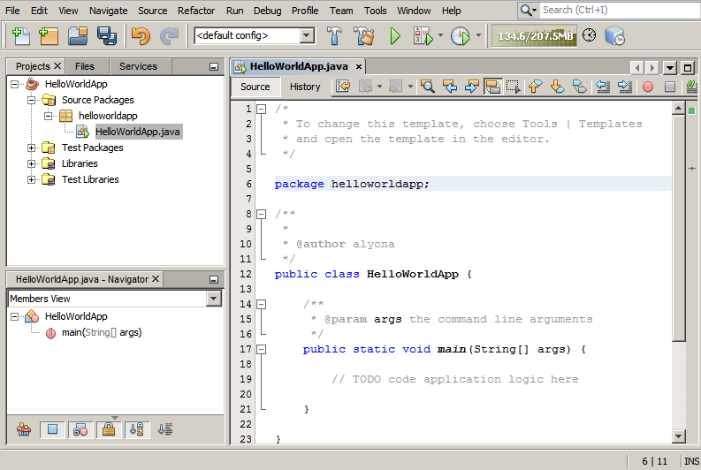
IDE - Integrated Development Environment
A janela Projeto, que contém uma view em árvore dos componentes do projeto, incluindo arquivos de código-fonte, bibliotecas de que seu código depende, e assim por diante.
Aula 06

Slide 11
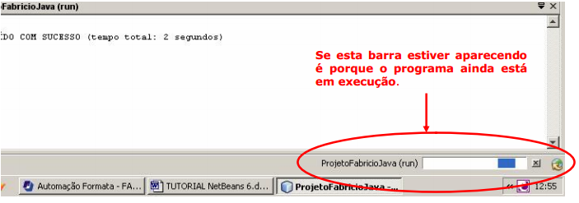
IDE - Integrated Development Environment
Para executar o projeto você pode utilizar o atalho Shift+F6 ou clique em Executar arquivo.
Aula 06

Slide 12
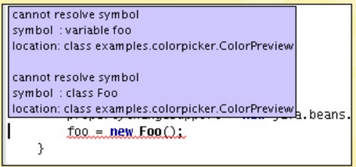
IDE - Integrated Development Environment
Correção em tempo real
Aula 06

Slide 13
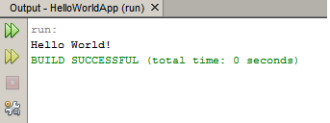
IDE - Integrated Development Environment
Parabéns! Seu programa funciona!
Aula 06

Slide 14
Variáveis
Aula 06

Slide 15
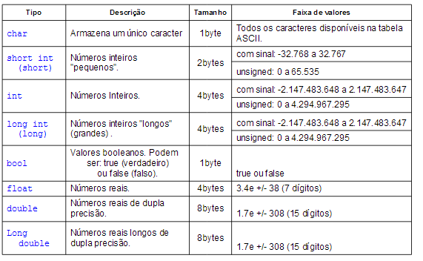
Tipos Primitivos
Aula 06

Slide 16
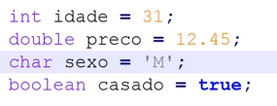
Tipos Primitivos
Aula 06

Slide 17
Tipos Primitivos
O Java é uma linguagem fortemente tipada, ou seja, para usarmos os tipos de informações, temos que declará-los.
Vamos declarar um inteiro:
int idade;
Aula 06

Slide 18
Tipos Primitivos
Inicializando uma variável
Poderíamos atribuir o valor a uma variável de duas maneiras, uma na declaração:
int idade=21;
Outro meio é depois da declaração:
int idade;
idade=21;
Aula 06

Slide 19
Tipos Primitivos
O tipo char: armazenando e representando caracteres
Declaração
char nome_do_char = 'a';
Onde poderíamos substituir 'a' por qualquer caractere alfanumérico, caso tenhamos declarado assim.
Aula 06

Slide 20
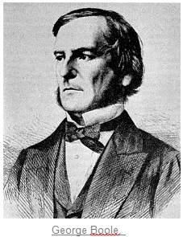
Tipos Primitivos
O tipo boolean: a base da lógica Booleano é um tipo de dado que permite apenas dois valores, true (verdadeiro) ou false (false).
Declaração
boolean nome_bool = true;
boolean nome_bool2 = false;
Aula 06

Slide 21
Palavras Reservadas
Aula 06

Slide 22
Palavras reservadas
abstract do implements private throw
boolean double import protected throws
break else instanceof public transient
byte extends int return true
case false interface short try
catch final long static void
char finally native super volatile
class float new switch while
continue for null synchronized
default if package this
Nota: atualmente as seguintes palavras reservadas não são utilizadas: cast, const, future, generic, goto, inner, operator, outer, rest, var.
Aula 06

Slide 23
Operações Lógicas
Aula 06

Slide 24
Fazendo comparações
Maior que: >
a > b -> retorna 'true' caso 'a' seja maior que 'b', e 'false' caso seja menor
Menor que: <
a < b -> retorna 'true' caso 'a' seja menor que 'b', e 'false' caso seja maior

Slide 25
Fazendo comparações
Maior ou igual a: >=
a >= b -> retorna 'true' caso 'a' seja maior ou igual à 'b', e 'false' caso seja menor
Menor ou igual a: <=
a <= b -> retorna 'true' caso 'a' seja menor ou igual à 'b', e 'false' caso seja maior

Slide 26
Fazendo comparações
Comparação de igualdade: ==
a == b -> retorna 'true' caso 'a' seja igual a b, e 'false' caso contrário
Comparação de negação: !=
a != b -> retorna 'true' caso 'a' seja diferente de b, e 'false' caso contrário

Slide 27
Operadores lógicos e de negação
Aula 06

Slide 28
Operadores lógicos
O primeiro exemplo é representado por: ( condicao_A && condicao_B )
( condicao_A AND condicao_B )

Slide 29
Fazendo comparações
Exemplo é representado por: ( condicao_A || condicao_B )
( condicao_A OR condicao_B )

Slide 30
Negando declarações: !
true = !false
false= !true

Slide 31
IF e ELSE
Aula 06

Slide 32
IF
Em inglês quer dizer 'se'.
if ( condição ){
caso a condição seja verdadeira
esse bloco de código será executado
}
Aula 06

Slide 33
IF
public class Ifelse {
public static void main(String[] args) {
if (1 == 2){
System.out.println("Você nunca lerá essa mensagem");
}
if (1 == 1){
System.out.println("1 é igual a 1 ");
}
}
}
Aula 06

Slide 34
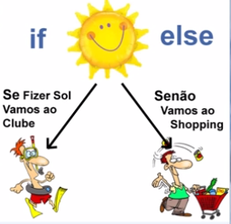
ELSE
Do inglês: senão
if ( condição ){
caso a condição seja verdadeira
esse bloco de código será executado
} else {
caso a condição seja falsa
esse bloco de código que será executado
}
Aula 06

Slide 35
ELSE
if( nota >= 7.0 ){
System.out.println("Parabéns, você passou direto”);}
else {
System.out.println("Não passou direto");}
Aula 06

Slide 36
Exercício
Aula 06

Slide 37
Exercício 06
Faça um programa que crie três variáveis com valores e diga qual deles é o maior?
Aula 06

Slide 38
Agenda
Palavras Reservadas
Operações Lógicas
Condição IF e ELSE
Exercício
Aula 06

